Slide 1
Бюджетное общеобразовательное учреждение Орловской области «Мезенский лицей»
Региональный конкурс педагогических практик по духовно-нравственному образованию «Воспитание творческой личности - укрепление духовных сил»
Номинация конкурса «Уроки доброты и любви к родине
святых заступников России»

Slide 2
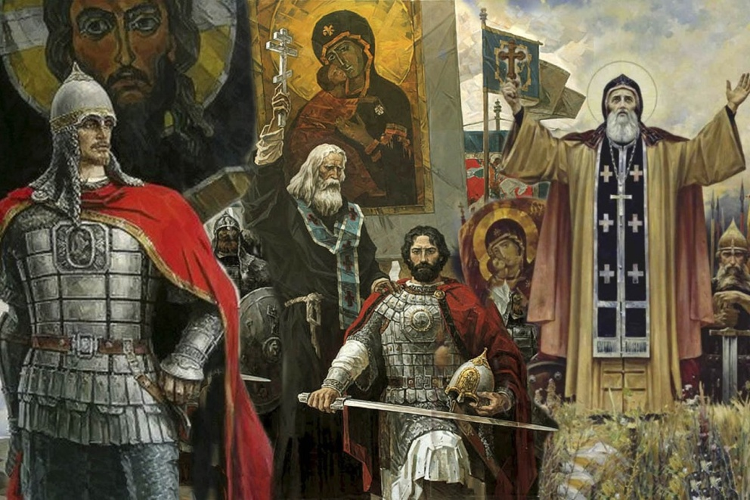
Мультимедийная игра
«Святые заступники России»
Авторы-составители:
Иванушкина Лариса Ивановна,
директор лицея,
Романова Марина Сергеевна,
учитель начальных классов,
Ставцева Галина Васильевна,
учитель начальных классов.
.

Slide 3
Нет великих и малых святых. Есть только люди, сумевшие отдать себя без остатка в руку Божию. Одним было дано совершить много, другим как будто меньше. Имена одних известны повсюду, иных почитают поместно. Святость одних по- нятна всем, а святость других таинственна...

Slide 4
Илья
Муромец
10
20
30
40
50
Александр Невский
10
20
30
40
50
Сергий Радонежский
10
20
30
40
50
Святой
Кукша
10
20
30
40
50
Великомученник и целитель Пантелеимон
10
20
30
40
50

Slide 5
Какой великий художник написал картину «Богатыри»?
Виктор Михайлович Васнецов
ответ

Slide 6
2м
Как зовут героя былины? «Он сидит злодей на семи дубах, На семи дубах, на сорока суках…»
Соловей-разбойник
ответ

Slide 7
Где прочитал Илья такие слова:«Прямо ехать – убитому быть! Влево ехать – женатому быть! Вправо ехать – богатому быть! Всё судьбой сие предписано!»
На белом придорожном камне
ответ

Slide 8
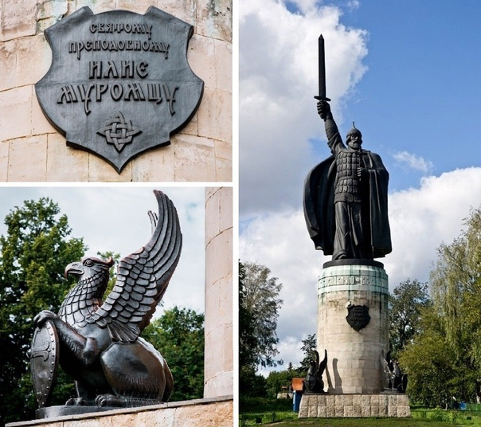
В каком городе установлен памятник Илье Муромцу, на котором есть надпись: «Я иду служить за землю Русскую. За вдов, за сирот, за бедных людей…»?
В городе Муроме на высоком берегу
реки Оки.
ответ

Slide 9
Какой известный художник создал иллюстрации к былинам: «Илья Муромец», «Илья Муромец и Святогор», «Илья Муромец и Соловей-разбойник», «Илья Муромец и жена Святогора».
Иван
Яковлевич
Билибин
ответ

Slide 10
На Чудском озере 5 апреля 1242 году произошло сражение, вошедшее в историю, как …
Ледовое
побоище
ответ

Slide 11
Продолжи фразу: «Кто с мечом к нам придёт, ….
Кто с мечом к нам придёт, от меча и погибнет! На том стояла, стоит и стоять будет Русская земля.
ответ

Slide 12
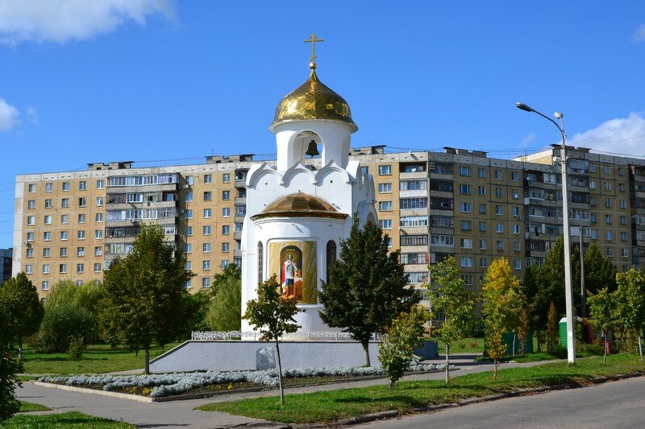
3 октября 1941 года в Орле 201 воздушно-десантная бригада начала неравный бой с фашистами. На месте героических боёв за Орёл (909 квартал г.Орла) на пожертвования орловчан была возведена часовня. Впоследствии на месте часовни был возведен храм в мае 2007 года. Чьё имя носит этот храм?
Храм
носит имя Александра Невского
ответ

Slide 13
В каком городе находится Свято-Троицкая Александро-Невская лавра?
В Санкт-Петербурге
ответ

Slide 14
Кем был учреждён орден Александра Невского, который являлся одной из высших наград России до 1917 года?
Орден Александра Невского был учреждён императрицей Екатериной I.
ответ

Slide 15
Какое имя было дано Сергию Радонежскому родителями при рождении?
Варфоломей
ответ

Slide 16
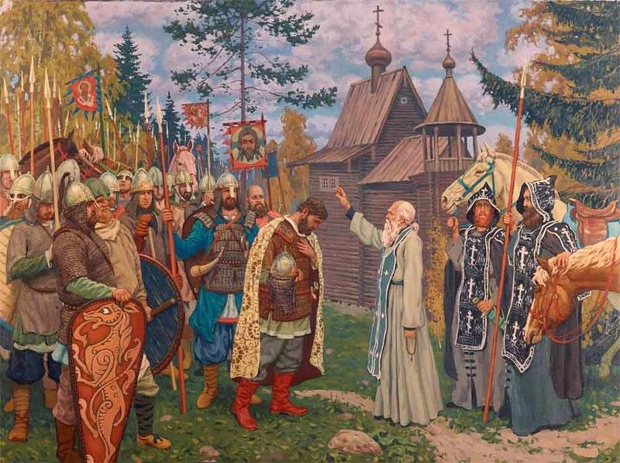
На какую битву благославил Преподобный Сергий русского князя?
Сергий Радонежский
дал благославение на Куликовскую битву
ответ

Slide 17
Как звали монахов, которых Сергий Радонежский дал в помощь князю Дмитрию?
Александр Пересвет
и
Андрей Ослябя
ответ

Slide 18
Когда был построен первый храм в честь Сергия Радонежского?
Первый храм в честь Сергия Радонежского был построен через 71 год после его смерти в 1422-1423годах.
ответ

Slide 19
Кто из учеников Преподобного Сергия написал икону "Троица»?
Андрей
Рублёв
ответ

Slide 20
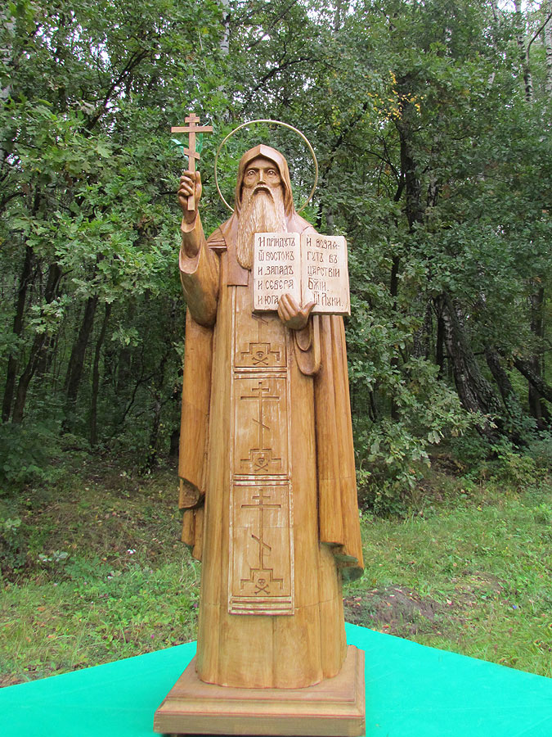
Как предположительно у вятичей произошло имя Кукша (Святого Кукши Печерского)?
Имя Кукша у вятичей происходит от названия птицы кукша, которая издаёт характерные звуки «кук».
ответ

Slide 21
Чем, по словам верующих, сопровождались проповеди Кукши?
Истиными чудесами
ответ

Slide 22
В каком районе Орловской области находится мужской монастырь во имя Святого Кукши?
Недалеко от деревни Фроловка Мценского района
ответ

Slide 23
Когда чтят память Святого Кукши в Орловской области?
9 сентября
ответ

Slide 24
Когда и где был создан скит Святого Кукши?
Скит Святого Кукши был создан в 1999 году на месте его убиения в Мценском районе
ответ

Slide 25
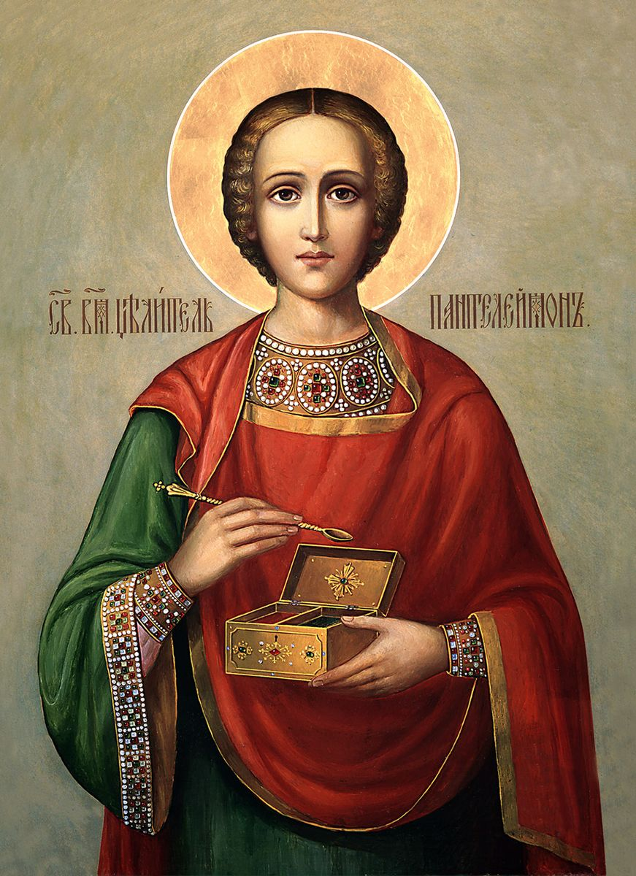
Что означает имя Пантелеимон?
Во всём лев
ответ

Slide 26
Какой храм является одним из первых в России сельских больничных храмов, который открыт и освящен в честь святого, покровителя врачей и больных, память которого Русская православная церковь отмечает 9 августа?
Храм
святого
Пантелеимона Целителя
(с.Плещеево)
ответ

Slide 27
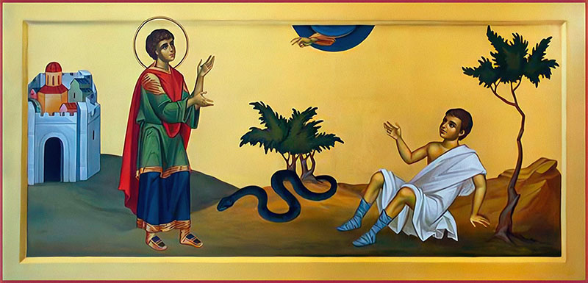
Какое первое чудо совершил Пантелеимон?
Воскресил ребёнка от укуса змеи
ответ

Slide 28
Какой святой произнес эти слова: «Душа человека по природе христианка»?
Святой Пантелеимон
ответ

Slide 29
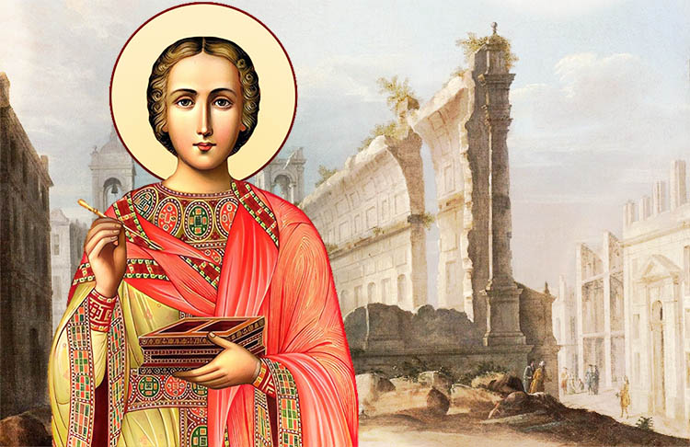
Как называется город, где родился святой целитель Пантелеимон?
Греческий город Никомедия
ответ

Slide 30
Молодцы!

Slide 31
Использованные источники:
* https://fb.ru/article/388534/pisateli-orlovtsyi-spisok-kratkaya-biografiya-data-rojdeniya-hronologiya-izvestnyie-proizvedeniya-literaturnyie-mesta-i-muzei-pisateley
* https://xn---57-qdd4aqo.xn--p1ai/pages/aadress.php?page=55
*https://tonkosti.ru/%D0%9C%D1%83%D0%B7%D0%B5%D0%B8_%D0%9E%D1%80%D0%BB%D0%B0
* https://www.tripadvisor.ru/Attractions-g2323957-Activities-c58-Oryol_ Oblast_ Central_ Russia.html
*https://yandex.ru/images/search?text=%D1%82%D0%B5%D0%B0%D1%82%D1%80%D1%8B%20%D0%B3%D0%BE%D1%80%D0%BE%D0%B4%D0%B0%20%D0%BE%D1%80%D0%BB%D0%B0&stype=image&lr=10&source=wiz
*https://yandex.ru/images/search?text=%D0%BC%D1%83%D0%B7%D0%B5%D0%B8%20%D0%B3%D0%BE%D1%80%D0%BE%D0%B4%D0%B0%20%D0%BE%D1%80%D0%BB%D0%B0&stype=image&lr=10&source=wiz

